Slide 1
CENTROS DE SIMULACION MEDICA EN
PREGRADO Y POSGRADO

Slide 2
Coordinador Dr Jose Luis Garcia Galaviz
Panelistas:
Dr Luis Carlos Romero Quezada
Dr Oswaldo G. Navarro Garcia
Dr Rodrigo Rubio Martinez
Dr Augusto Scalabrini

Slide 3
1.- Presentacion panelistas
2.- Objetivos del panel (5 minutos)
3.- Opinion de cada uno de los panelistas con respecto a un problema o pregunta especifica ( 7.5 min , cada panelista)
4.- Debate entre panelistas ( 10 Minutos)
5.- Preguntas asistentes ( 10 minutos)
6.- Conclusiones ( 5 minutos)

Slide 4
Objetivos
Experiencia de los panelistas y del coordinador con respecto a la planeacion e implementacion de un centro de simulacion
Perfil del Director o Coordinador de un Centro de Simulacion
Infraestructura, Areas o Departamentos , tipos de simuladores, en un Centro de Simulacion
Investigacion Educativa y Clinica en un Centro de Simulacion Clinica

Slide 5
Pregunta:
1.- Dr Luis Carlos Romero Quezada
Porque un Centro de simulación medica en mi Escuela o facultad de Medicina?

Slide 6
Pregunta
2.- Dr Oswaldo G Navarro Garcia
Como debe de organizarse un Centro de Simulación Medica de Pregrado en una Escuela o Facultad de Medicina?

Slide 7
Pregunta
3.- Dr Rodrigo Rubio Martinez
Hay centros Centros de Simulación en postgrado, en nuestro Pais?

Slide 8
Pregunta
4.- Dr Augusto Scalabrini Neto
Cuales son las perpectivas en Latinoamerica con respecto a los Centros de Simulación de Pregrado y Postgrado?

Slide 9
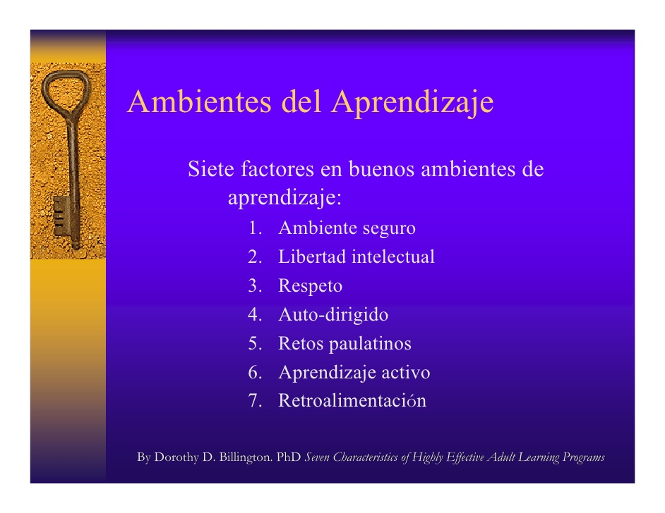

Slide 10
Objetivos de los Centros de Simulación Medica.
▪ Administrativo: Gestion inter e institucional en la práctica de la SC.
▪ Educativo: Colaborar en el posicionamiento de la SC como modelo andragógico en el currículo de las carreras de la Salud;
▪ Investigación: Contribuir a la investigación clínico – educativa;
▪ Social: Ser el mediador en la calidad de atención médica y seguridad del paciente.

Slide 11
Fases y requisitos a cumplir
Programa de Simulación Medica
I. Fundamentarse en un estricto Plan de estudios de la Carrera.
II. Contar con tutores debidamente capacitados.
III. Poseer simulación lo más realista posible.
IV. Establecer un número mínimo de prácticas a realizar por los estudiantes, preferiblemente desarrolladas en equipo; escenarios clinicos.

Slide 12
Fases y requisitos a cumplir programa de Simulación Medica
V. Debriefing, reflexión al finalizar la sesión de simulación.
VI. Permitir la transferencia de lo aprendido a la práctica con sus limitantes.
VII. Evaluar y acreditar sus resultados periódicamente.

Slide 13


